Slide 1

ESCUELA TÉCNICA SUPERIOR DE INGENIERÍA DE TELECOMUNICACIÓN GRADO EN INGENIERÍA EN SISTEMAS AUDIOVISUALES Y MULTIMEDIA Detección de objetos en imágenes con Caffe

Slide 2
Inteligencia Artificial y Aprendizaje Automático
Durante las última décadas, ha ido aumentando gradualmente el progreso en la construcción de máquinas inteligentes que puedan ejecutar ciertas tareas tal y como la realizaría un ser humano. Este área se denomina Inteligencia Artificial (IA).
Machine Learning o Aprendizaje Automático (AA) y Deep Learning o Aprendiazaje Profundo (AP).
La IA es un campo de la ciencia y la ingeniería que se ocupa de la compresión, desde el punto de vista informático, de lo que se denomina comúnmente comportamiento inteligente. También se ocupa de la creación de artefactos que exhiben ese comportamiento.

Slide 3
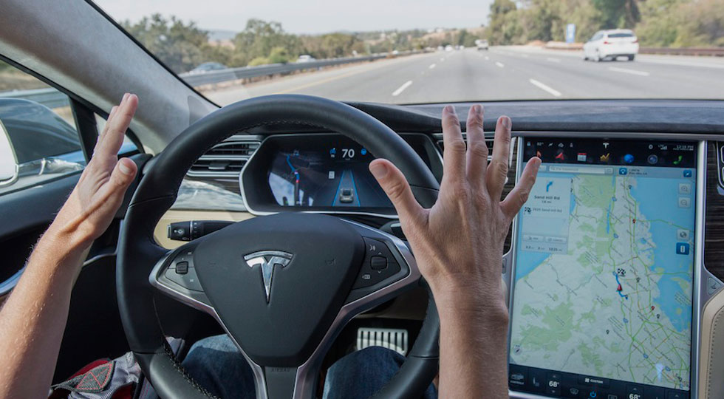
Aplicaciones de la Inteligencia Artificial
Tratamiento de lenguajes naturales
Sistemas expertos
Robótica
Visión Artificial

Slide 4
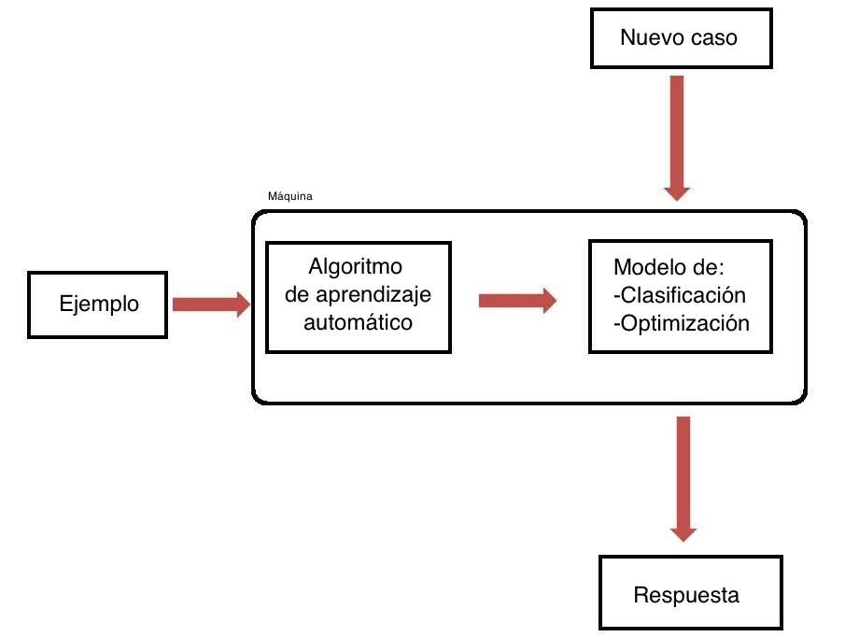
Machine Learning
Se trata de crear aplicaciones capaces de generalizar comportamientos a partir de información suministrada en forma de ejemplos.
Un sistema tiene la capacidad de aprender si adquiere y procesa información acerca de su desempeño y del ambiente que lo rodea.
Aplicaciones
Conducción autónoma.
Automatización industrial.
Electrónica
Investigación médica

Slide 5
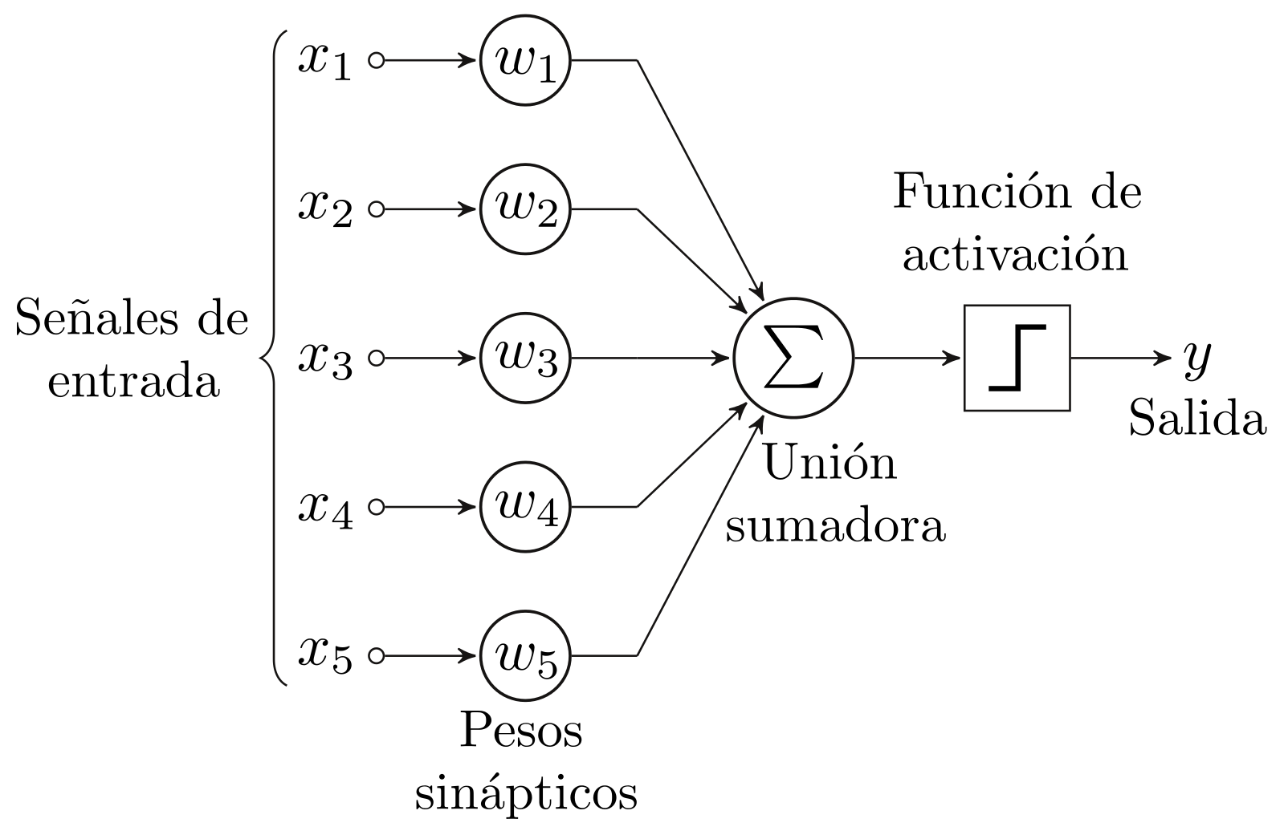
Redes Neuronales Artificiales
Se tratan de modelos simplificados de las redes neuronales biológicas.
Tratan de imitar las capacidades del cerebro para resolver ciertos problemas complejo.
Consisten en un gran número de elementos simples de procesamiento llamados nodos o neuronas que están organizados en capas.

Slide 6
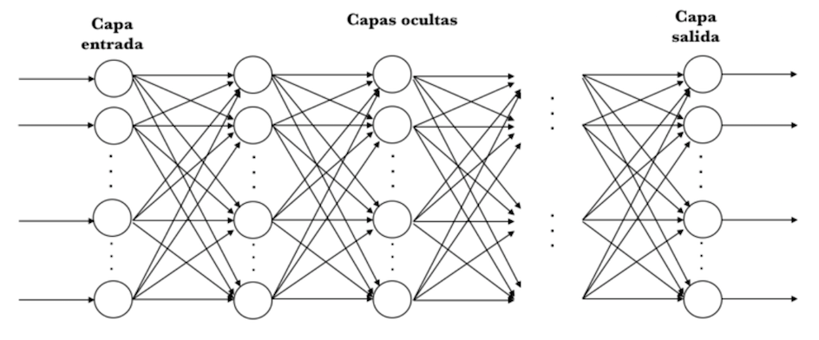
Redes Neuronales Artificiales
Especificar el conexionado existentes entre cada una de las neuronas que lo forman.
Las redes neuronales se dividen en capas. Existen tres tipos de capas:
Capas de entrada
Capas ocultas
Capas de salida

Slide 7
Redes Neuronales Artificiales
El conocimiento de una red neuronal se encuentra distribuido en estos pesos.
Actualmente, existen varios criterios, llamados de forma genérica reglas de aprendizaje.
Aprendizaje supervisado
Aprendizaje no supervisado
Tras el entrenamiento o aprendizaje se procede a realizar a la fase de test.

Slide 8
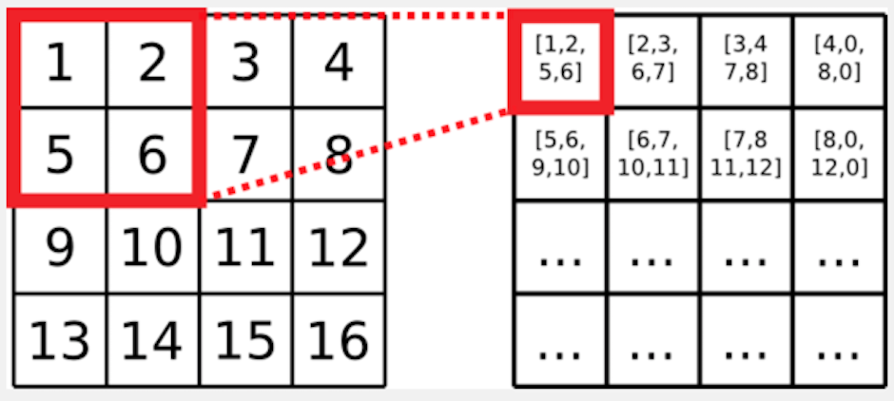
Redes Neuronales Convolucionales
Se trata de uno de los tipos de redes neuronales artificiales más utilizados en el ámbito de la Inteligencia Artificial.
Arquitectura formada por una capa de convolución y otra de pooling.

Slide 9
Deep Learning
El Deep Learning o Aprendizaje Profundo (AP) es un conjunto de algoritmos que pertenecen a la clase Aprendizaje Automático que intentan modelar abstracciones de alto nivel usando arquitecturas compuestas de transformaciones no lineales múltiple.
Redes neuronales profundas, siendo una de las más utilizadas las redes neuronales convolucionales.
El término profundo suele hacer referencia al número de capas ocultas en la red neuronal.
Forma especializada del Aprendizaje Automático.

Slide 10
Objetivos
Diseño y desarrollo de una aplicación que detecte objetos en imágenes en tiempo real sobre flujos de video: Estará integrada con el entorno Caffe y a partir de los pesos y la estructura de redes neuronales entrenadas o preentrenadas procesará las imágenes de entrada captadas por una cámara de vídeo y realizará la detección de objetos sobre ellas.
Entrenamiento de una red neuronal propia para la detección de objetos: Utilizando Caffe, se definirán todos los componente que provee este entorno para entrenar una red neuronal. Además, se creará una base de datos personalizada para utilizarla como conjunto de datos para el entrenamiento del modelo y para su evaluación (test).
Evaluación y comparación cuantitativa de la red propia con otras preentrenadas: Se realizarán diferentes experimentos para evaluar y comparar las prestaciones de la red entrenada y las preentrenadas a partir de diferentes métricas

Slide 11
Infraestructura utilizada
Caffe, entorno para Aprendizaje Automático en redes neuronales.
JdeRobot, organización creada para desarrollar aplicaciones en robótica y visión artificial.
CameraServer
DetectionSuite
Bases de Datos: PASCAL Visual Object Classes y Common Objects in Context.

Slide 12
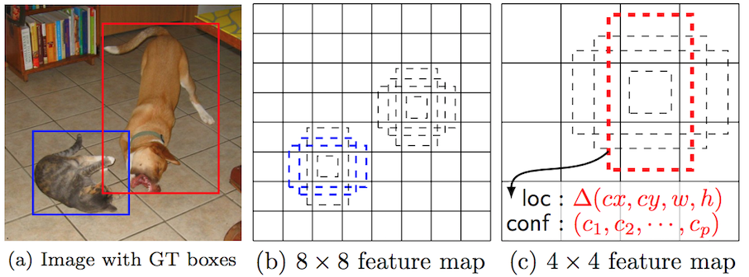
Single Shot MultiBox
Modelo diseñado para detectar objetos en imágenes utilizando para ello únicamente una red neuronal profunda.
Definición a partir del nombre:
Single Shot: Hace referencia a que las tareas de localización y clasificación de objetos.
MultiBox: Es el nombre de una técnica para regresión de bounding boxes.
Detector: La red neuronal se trata de un detector de objetos que también se encarga de clasificarlos.
Arquitectura basada en redes convolucionales.

Slide 13
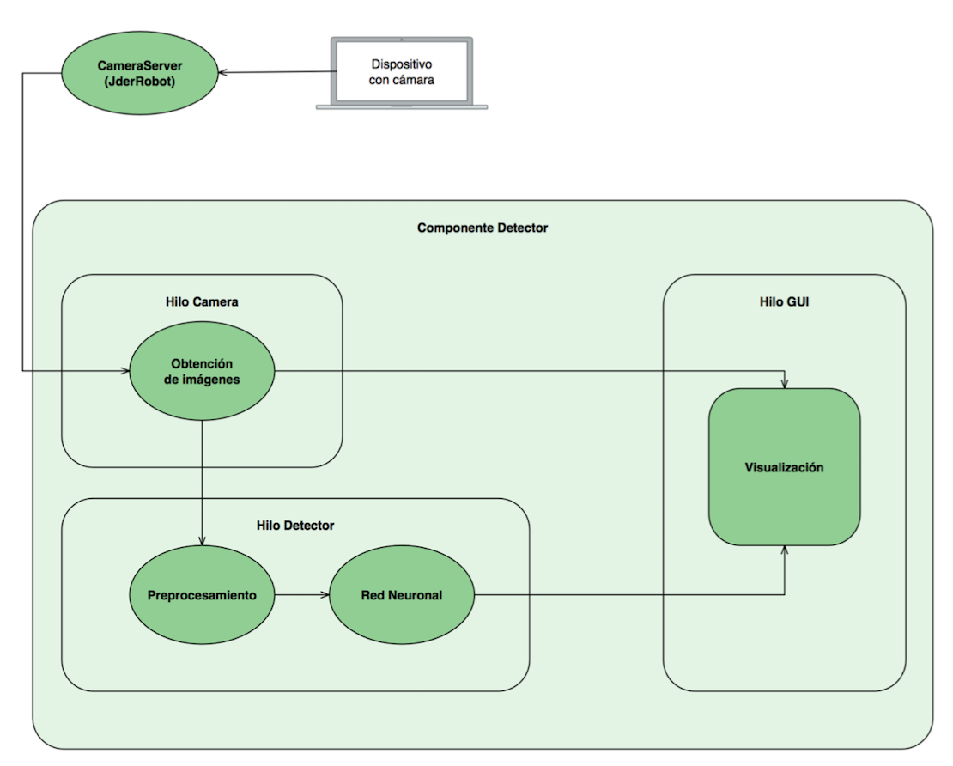
Aplicación para detección de objetos en flujos de vídeos
Componente que será capaz de realizar la detección de objetos en tiempo real de las imágenes captadas por la cámara o de vídeos grabados.
Tres hilos de ejecución:
Hilo Camera
Hilo Detector
Hilo GUI

Slide 14
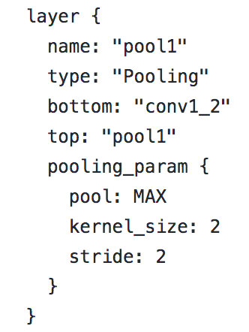
Creación de modelo de red propio SSD
La plataforma Caffe define la estructura de las redes neuronales en ficheros con extensión prototxt.
Se definen todas las capas existentes en el modelo además de las características propias de cada una de ellas.
Estructura similar a la arquitectura definida en la técnica SSD.

Slide 15
Creación de modelo de red propio SSD
El solucionador es el responsable de la optimización del modelo y se define en un archivo con extensión prototxt.
Se especifican los parámetros necesarios para ejecutar de forma correcta el entrenamiento.
Tareas:
Crea la red de entrenamiento
Optimiza
Evalúa las redes de prueba
Crea instantáneas del modelo y del estado del solucionador

Slide 16
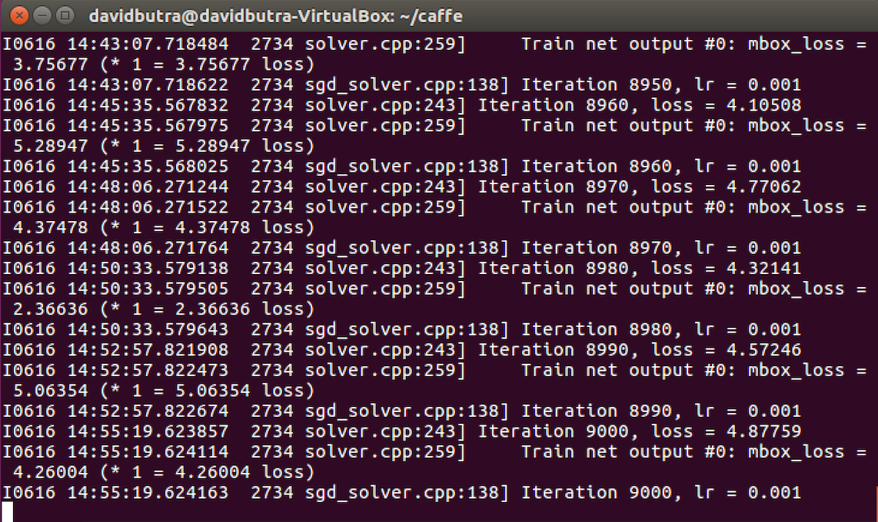
Creación de modelo de red propio SSD
Definir las imágenes con las que se va a alimentar a la red neuronal durante el proceso de entrenamiento.
Se ejecuta script encargado realizar el entrenamiento.
Cada 1000 iteraciones se crea una SNAPSHOT con el valor de los pesos en ese momento del entrenamiento.
Cuando finaliza el proceso se genera fichero final con los pesos de la red una vez terminado el entrenamiento.

